Slide 1
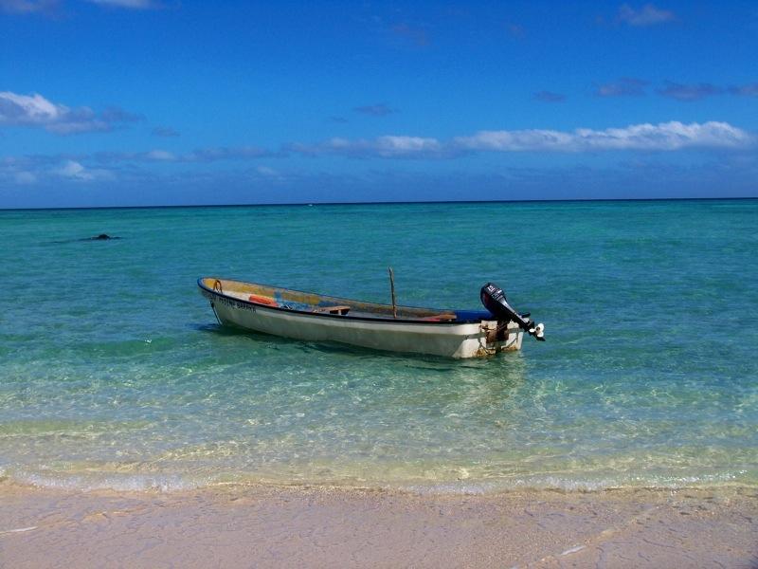
Lorient Vous Propose Mayotte (Suite N°2 )
Un kwassa kwassa, canot de pêche utilisé par les passeurs pour se rendre à Mayotte.

Slide 2
Mayotte est un archipel de l'océan Indien situé entre Madagascar et la côte du Mozambique. C'est un département et une région française, même si la culture traditionnelle de Mayotte est plus proche de celle des îles Comores voisines. L'archipel de Mayotte est entouré d'une barrière de corail qui abrite un lagon et une réserve marine, destinations très courues pour la plongée.

Slide 3
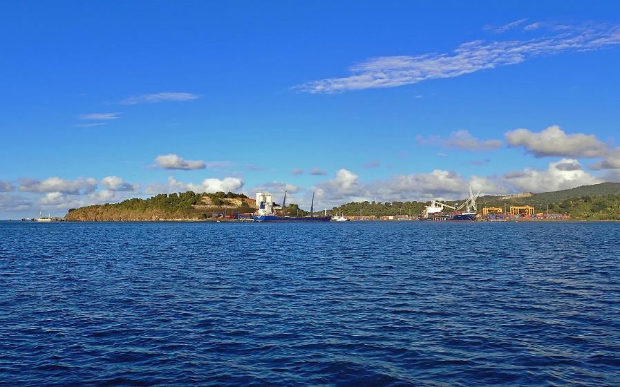
Le port de Longoni (commune de Koungou) est le seul port de commerce de l'île, par lequel transite l'essentiel des biens consommés à Mayotte.

Slide 4
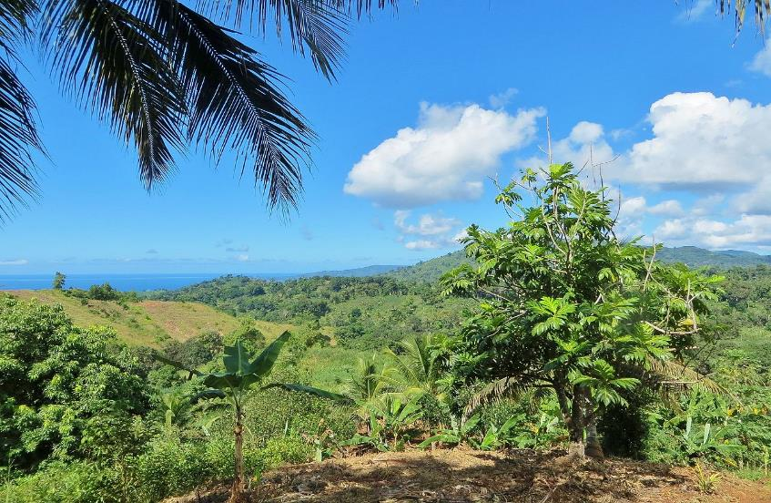
Un agro-paysage caractéristique à Mayotte, dans la région de Vahibé (près de Passamaïnty). On distingue les principaux végétaux d'intérêt alimentaire de la région : cocotier, bananier, arbre à pain, papayer, manguier, et champs de manioc.

Slide 5
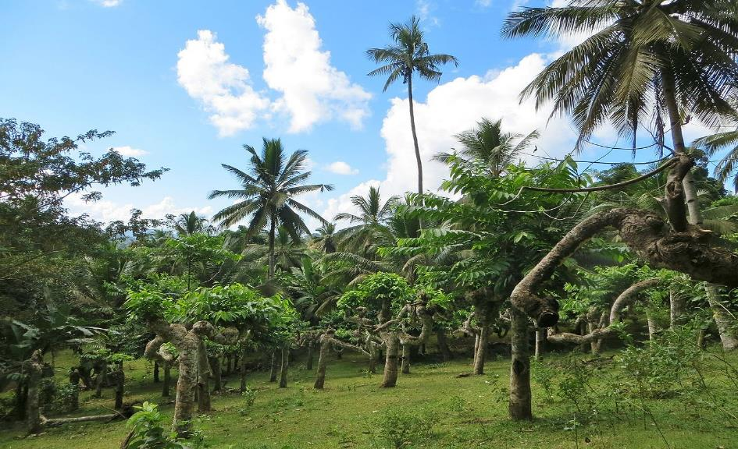
Champ d'ylang-ylang, culture en déshérence progressive à Mayotte.

Slide 6
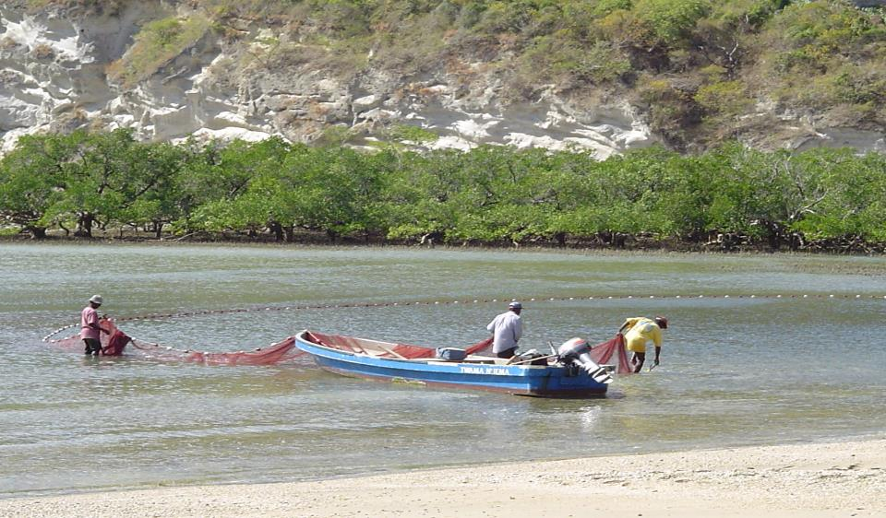
Pêcheurs à Moya (Petite-Terre).

Slide 7
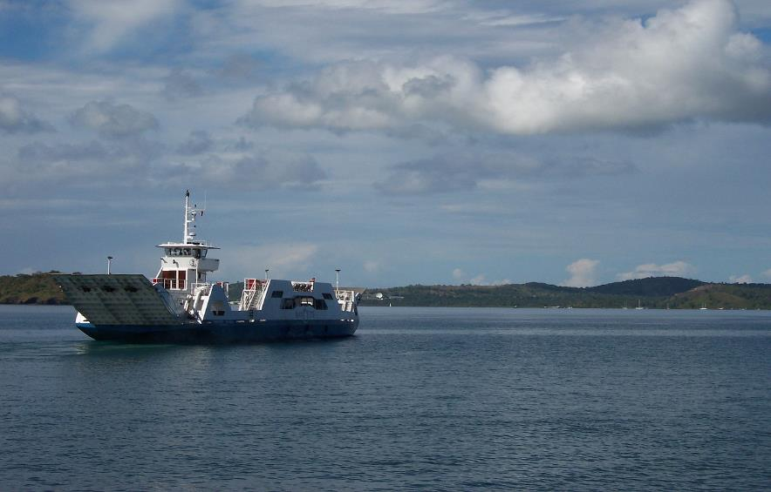
« La Barge », le moyen de transport entre Mamoudzou et Dzaoudzi.

Slide 8
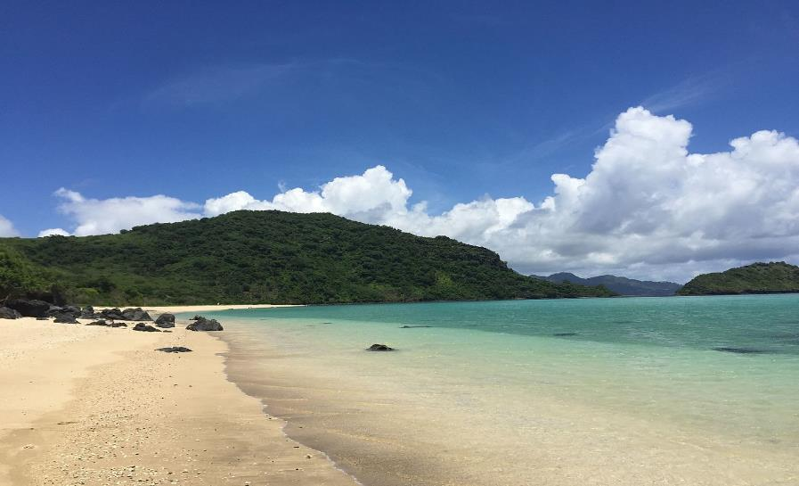
Plage de sable blanc de l'îlot Mtsamboro.

Slide 9
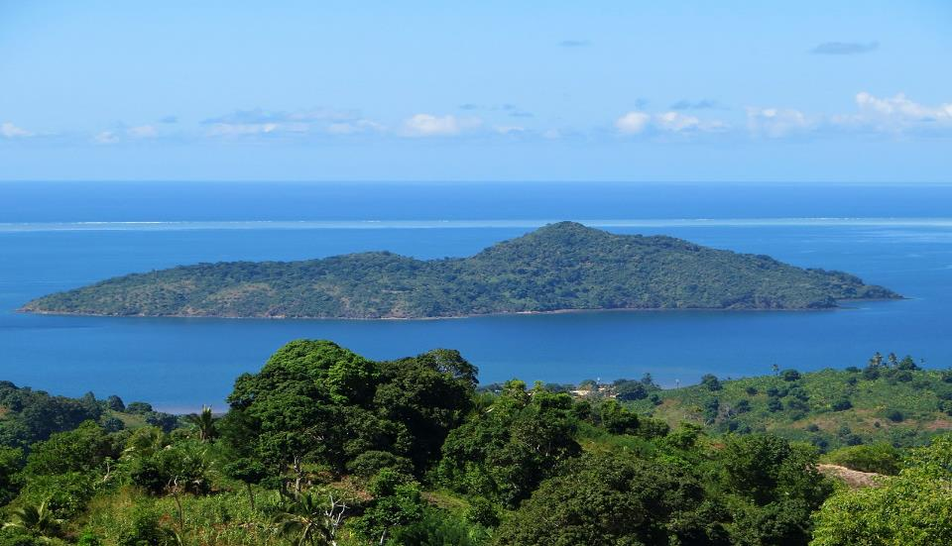
L'Îlot M'Bouzi, une des réserves naturelles de l'île.

Slide 10
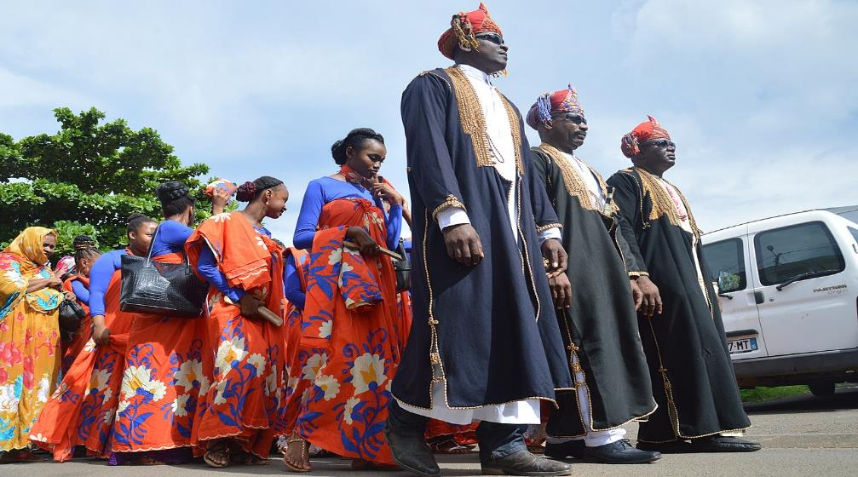
Défilé à l'occasion d'un « grand mariage »

Slide 11
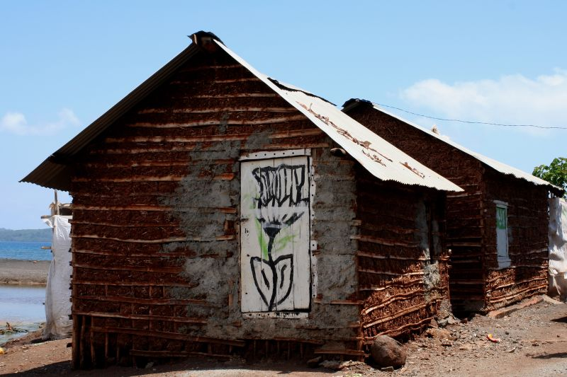
Un banga à Mtsamoudou.

Slide 12
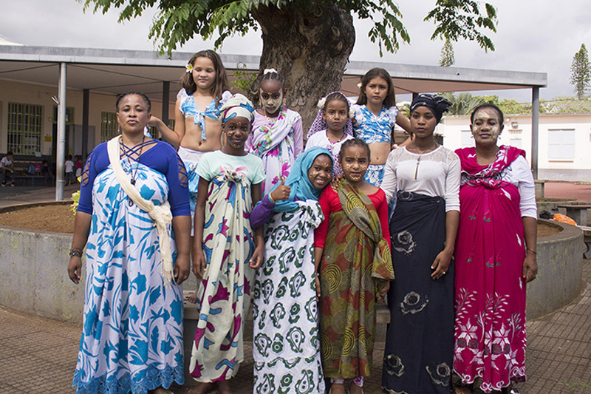
Des femmes et des filles mahoraises posent en groupe. Elles portent le salouva coloré traditionnel de Mayotte.

Slide 13
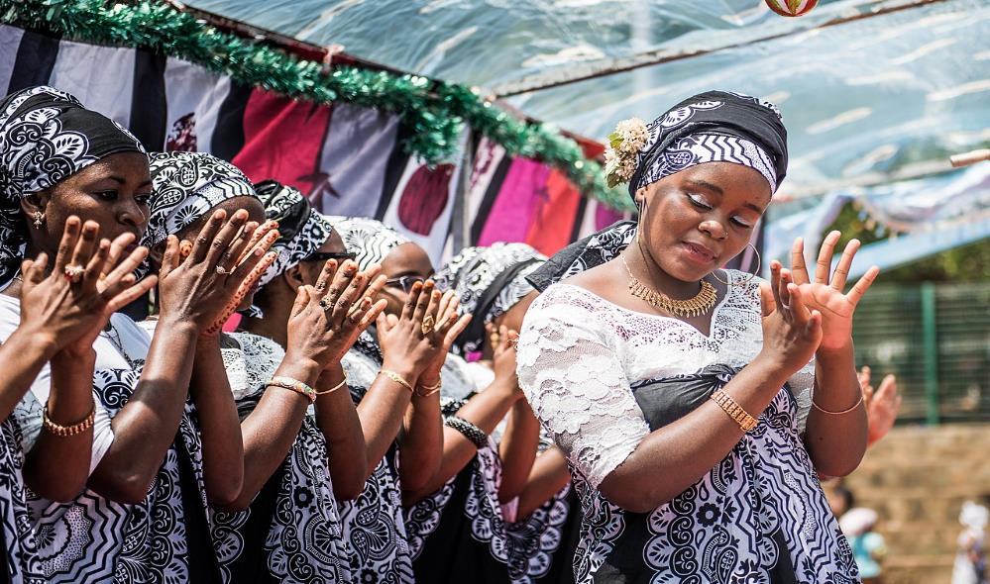
Groupe de danseuses de Debaa

Slide 14
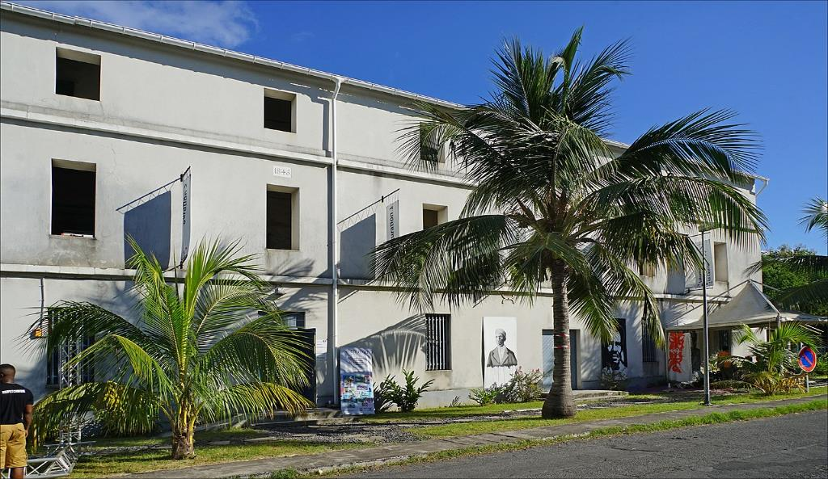
L'ancienne caserne de Dzaoudzi, inscrite au titre des monuments historiques et abritant désormais le musée de Mayotte

Slide 15
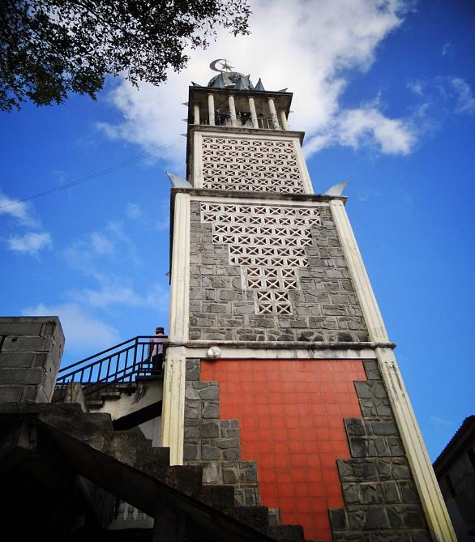
Minaret de la mosquée de Tsingoni, la plus ancienne mosquée en activité de France.

Slide 16
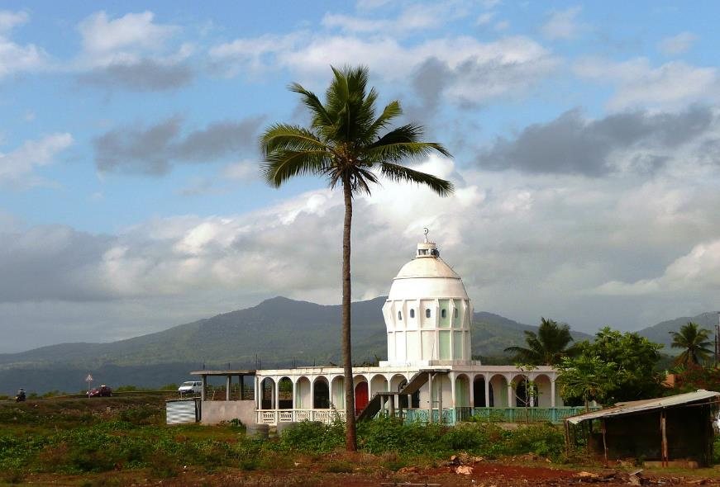
Mosquée de Passamaïnty.

Slide 17
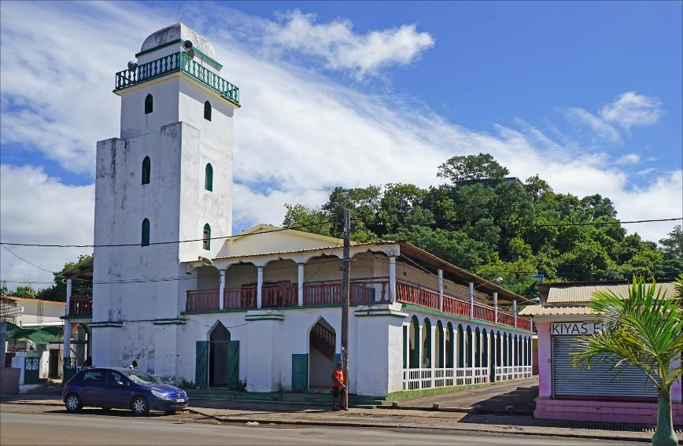
Mosquée de M’Tsapéré.

Slide 18
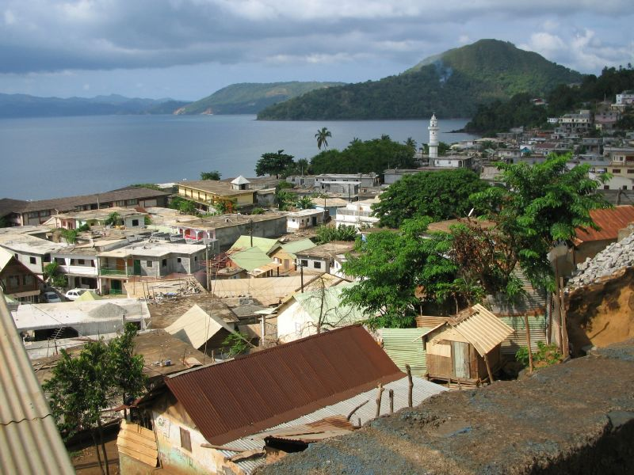
Vue de Sada, avec son minaret.

Slide 19
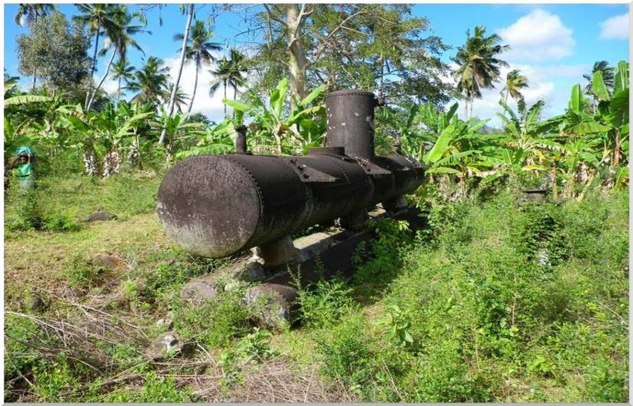
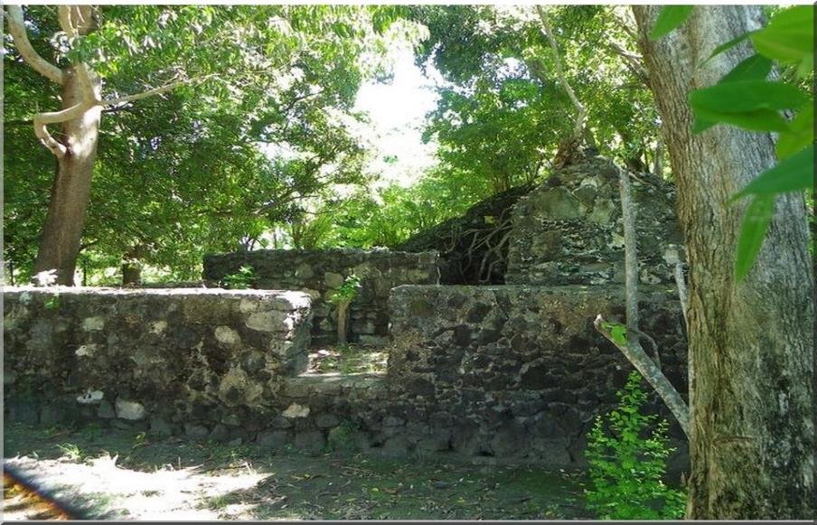
Mayotte

Slide 20
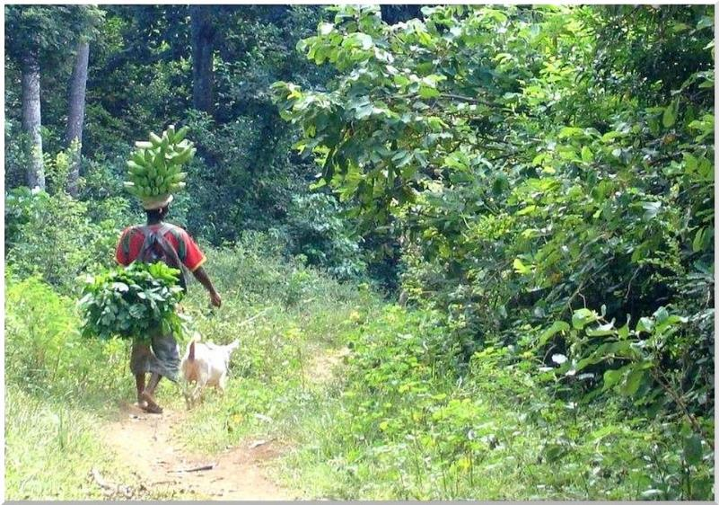
Mayotte

Slide 21
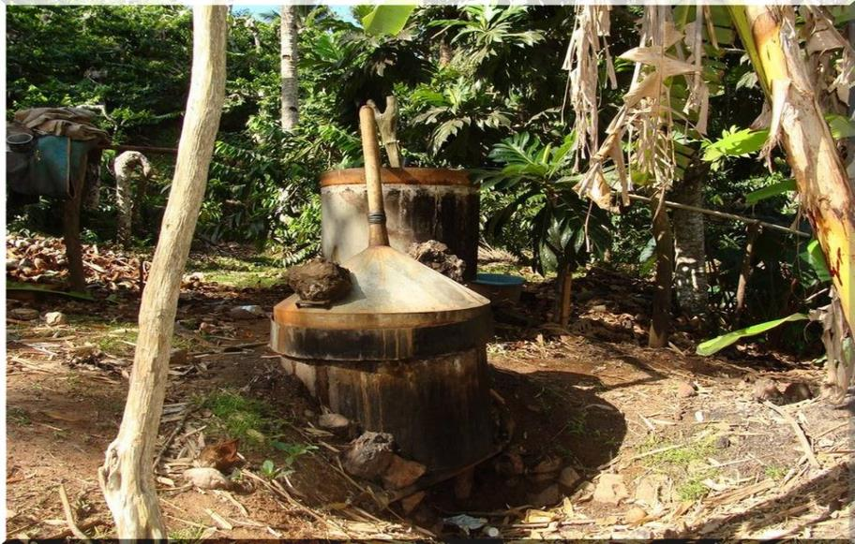
Mayotte

Slide 22
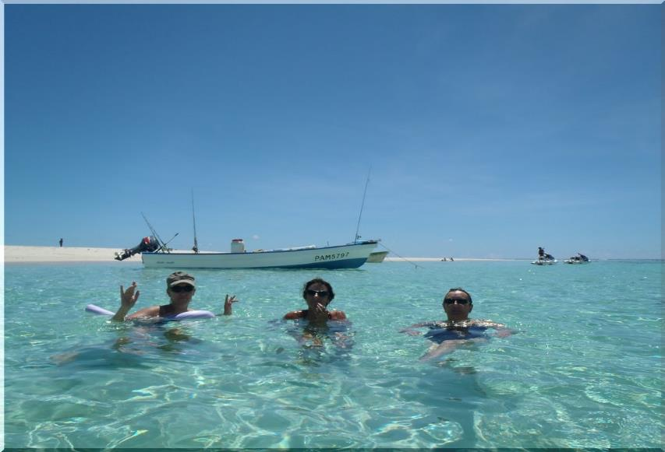
Mayotte

Slide 23
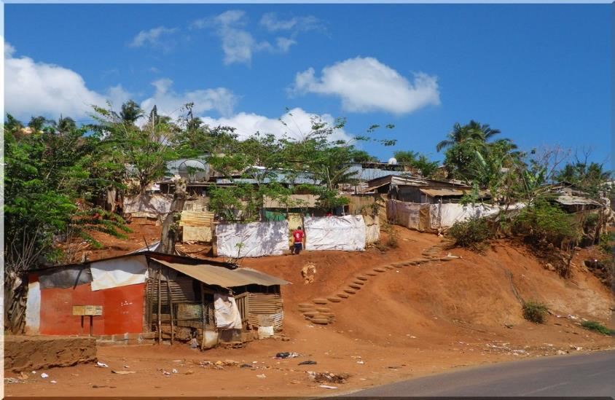
Mayotte

Slide 24
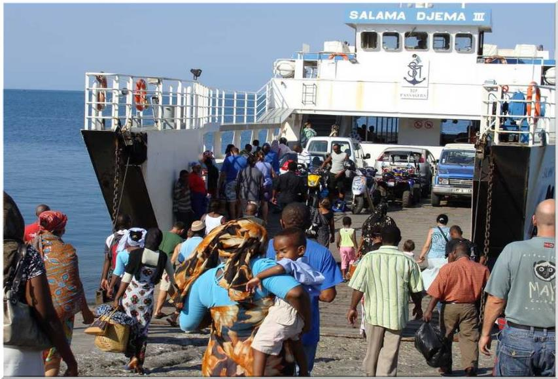
Mayotte

Slide 25
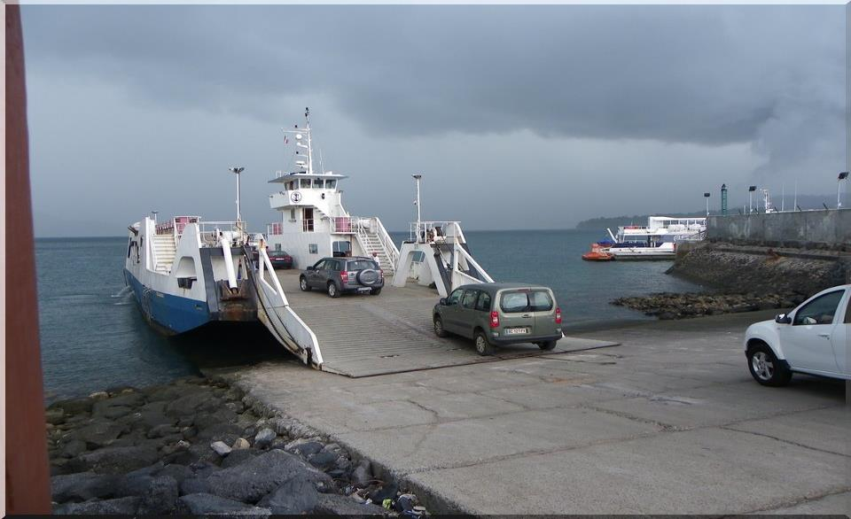
Mayotte

Slide 26
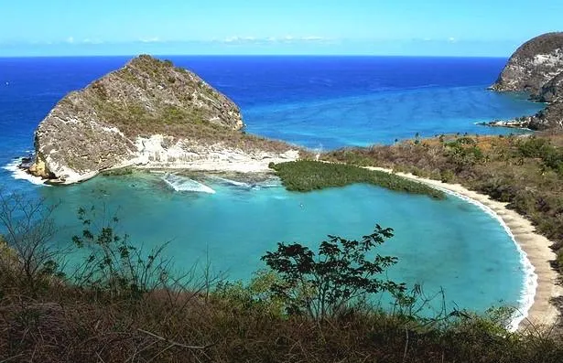
Mayotte (Plage )

Slide 27
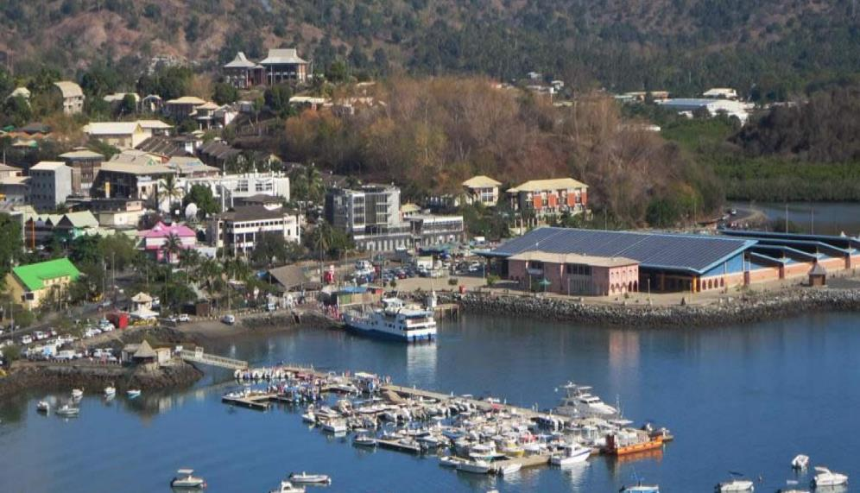
Mamoudzou (Mayotte )

Slide 28
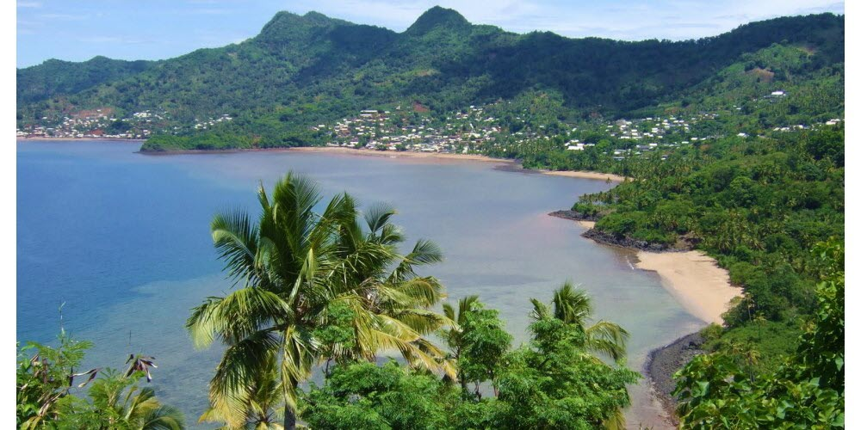
Mayotte

Slide 29

Miss Excellence Mayotte 2022

Slide 30
Lorient Vous A Proposer Mayotte (Suite N°2 )
Les Images Et Le Son Du Net
Lorient

